Slide 1
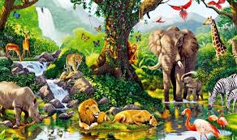

Attività di scienze-inglese – tecnologia
L’influenza del mutamento climatico sull’ecosistema
Classe 5 A Capoluogo

Slide 2
Cos’è un ECOSISTEMA?
E’ UN’UNITA’ ECOLOGICA COSTITUITA DA ORGANISMI VIVENTI IN GRADO DI INTERAGIRE TRA LORO ED ADATTARSI ALL’AMBIENTE IN CUI VIVONO
SISTEMA APERTO
INTERCONNESSO CON ALTRI SISTEMI
COMPONENTE ABIOTICA E BIOTICA
È IN EQUILIBRIO
DINAMICO

Slide 3
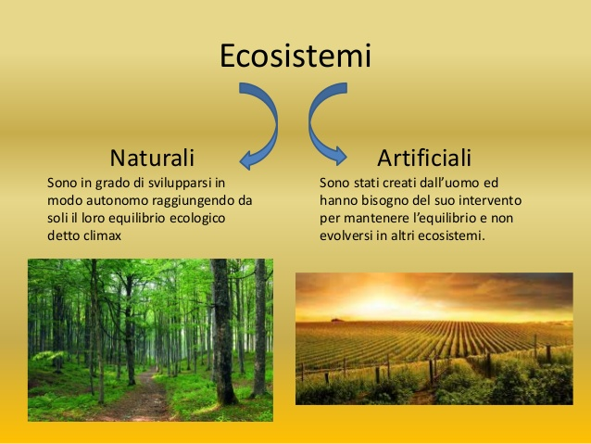
TIPOLOGIE DI ECOSISTEMA

Slide 4
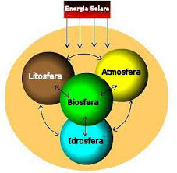
L’ECOSISTEMA DELLA TERRA
La Terra è composta di tre sfere fisiche: la litosfera (masse continentali), l'idrosfera (superfici oceaniche) e l'atmosfera. Oltre a queste tre sfere gli scienziati ne riconoscono una quarta, organica, costituita dall'insieme degli esseri viventi e degli ambienti che li ospitano: la biosfera.

Slide 5
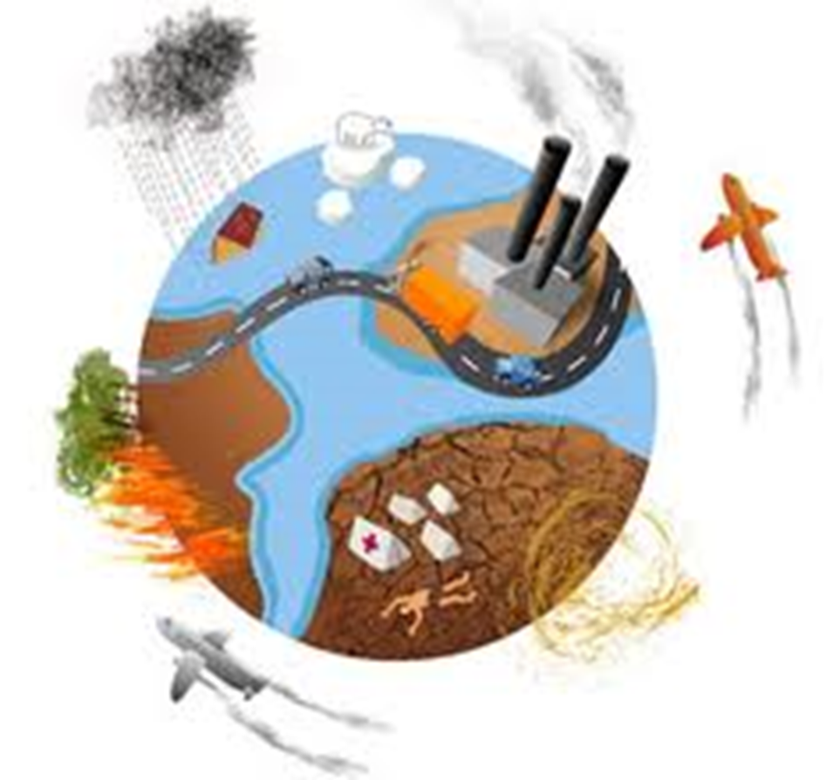
L’ECOSISTEMA TERRA VIENE DISTURBATO DA ALCUNI NOSTRI CATTIVI COMPORTAMENTI…CHE CAUSANO POI I CAMBIAMENTI CLIMATICI CHE A LORO VOLTA CAUSANO IL VERIFICARSI DI FENOMENI ANOMALI …
scioglimento dei ghiacciai, continuo aumento della temperatura di terra e acqua, mutazioni genetiche negli organismi viventi, alterazioni dell’ecosistema e della catena alimentare.
GUARDATE IL VIDEO CHE HO SELEZIONATO PER QUESTO ARGOMENTO
https://www.youtube.com/watch?v=ABMTg1R9cUI&feature=youtu.be

Slide 6
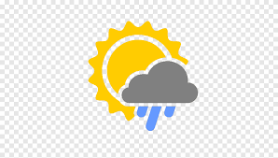



COME AVRAI ASCOLTATO NON BISOGNA CONFONDERE
IL CLIMA CON IL TEMPO METEREOLOGICO
INSIEME DELLE CONDIZIONI ATMOSFERICHE CHE POSSIAMO REGISTRARE IN UN PERIODO DI TEMPO MOLTO LUNGO IN UNA VASTA REGIONE DELLA SUPERFICIE TERRESTRE
INSIEME DELLE CONDIZIONI ATMOSFERICHE CHE POSSIAMO RILEVARE IN UN DETERMINATO LUOGO E IN UN MOMENTO PRECISO

Slide 7
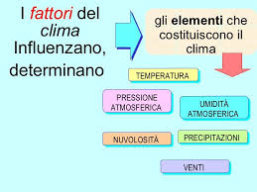
GLI ELEMENTI DEL CLIMA
I FATTORI DEL CLIMA
TEMPERATURA
PRECIPITAZIONI
PRESSIONE ATRMOSFERICA
UMIDITA’
VENTI
LATITUDINE
ALTITUDINE
DISTANZA DAL MARE

Slide 8
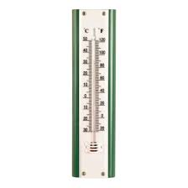
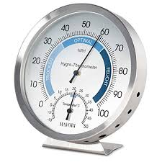
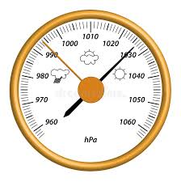
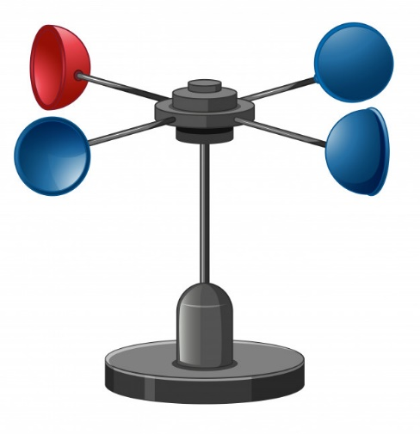
GLI STRUMENTI PER LA MISURAZIONE DEGLI ELEMENTI DEL CLIMA
TERMOMETRO TEMPERATURA DELL’ARIA
IGROMETRO UMIDITA’
BAROMETRO PRESSIONE ATMOSFERICA
ANEMOMETRO VENTO

Slide 9
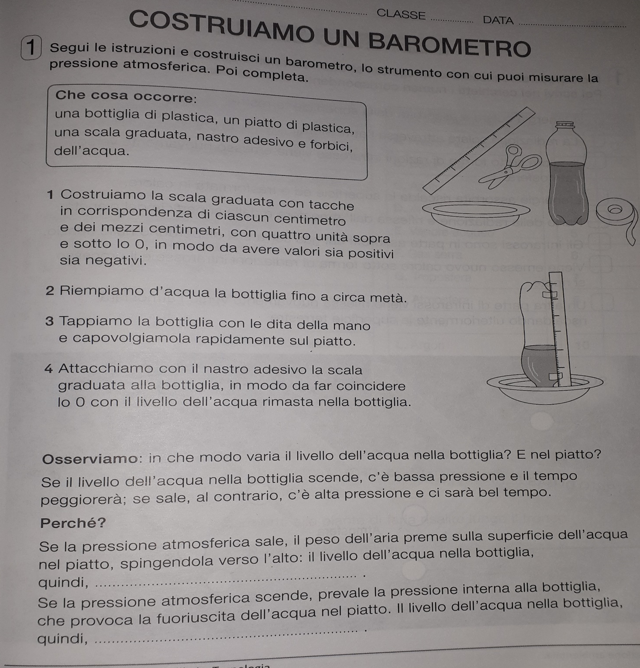
TECNOLOGIA
CHE NE DICI DI DIVENTARE UN PICCOLO CLIMATOLOGO E COSTRUIRE UNO STRUMENTO PER LA MISURAZIONE DELLA PRESSIONE ATMOSFERICA?
SEGUI LE INDICAZIONI E
COSTRUISCI IL TUO SRTUEMENTO

Slide 10
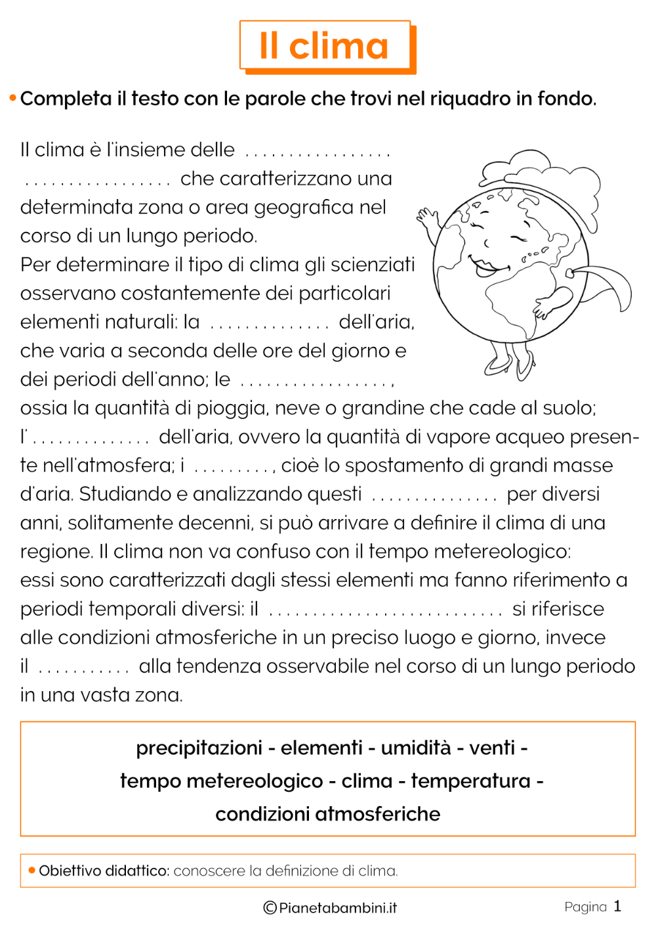

Attività da restituire : completa sul quaderno
Ricerca uno strumento per la misurazione di un elemento del clima, illustralo sul quaderno e spiega in pochissime parole il suo funzionamento

Slide 11

RIPASSIAMO INSIEME …. INGLESE

